Slide 1
Проект «О героях былых времен» Отчеты о прошедших мероприятиях
Авторы проекта: Санкт-Петербургское движение добровольцев «Наше будущее в наших руках»
Куратор: Петрова Елена Юрьевна, педагог-организатор отдела проектов и молодежных социальных инициатив
Государственного бюджетного нетипового образовательного учреждения Дворца учащейся молодежи Санкт-Петербурга

Slide 2
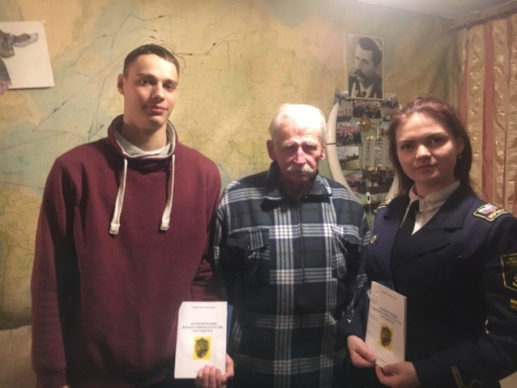
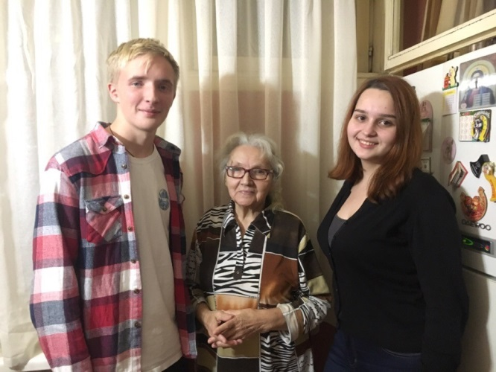
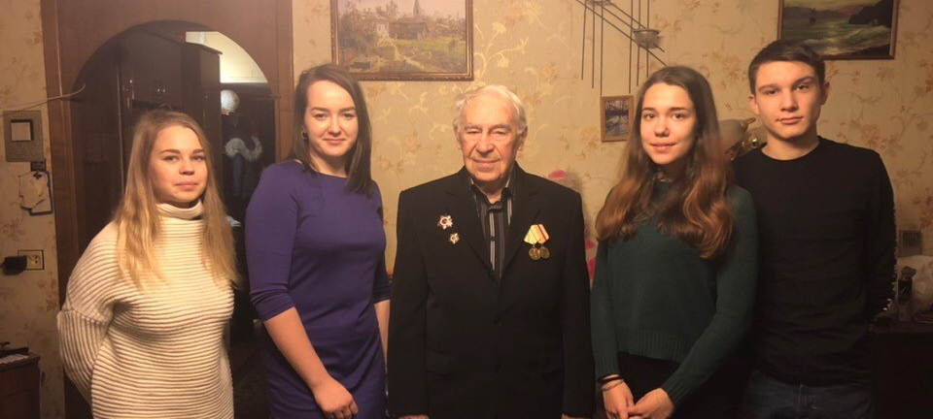
Акция «Спасибо за мирное небо»
http://dumspb.ru/node/2242

Slide 3
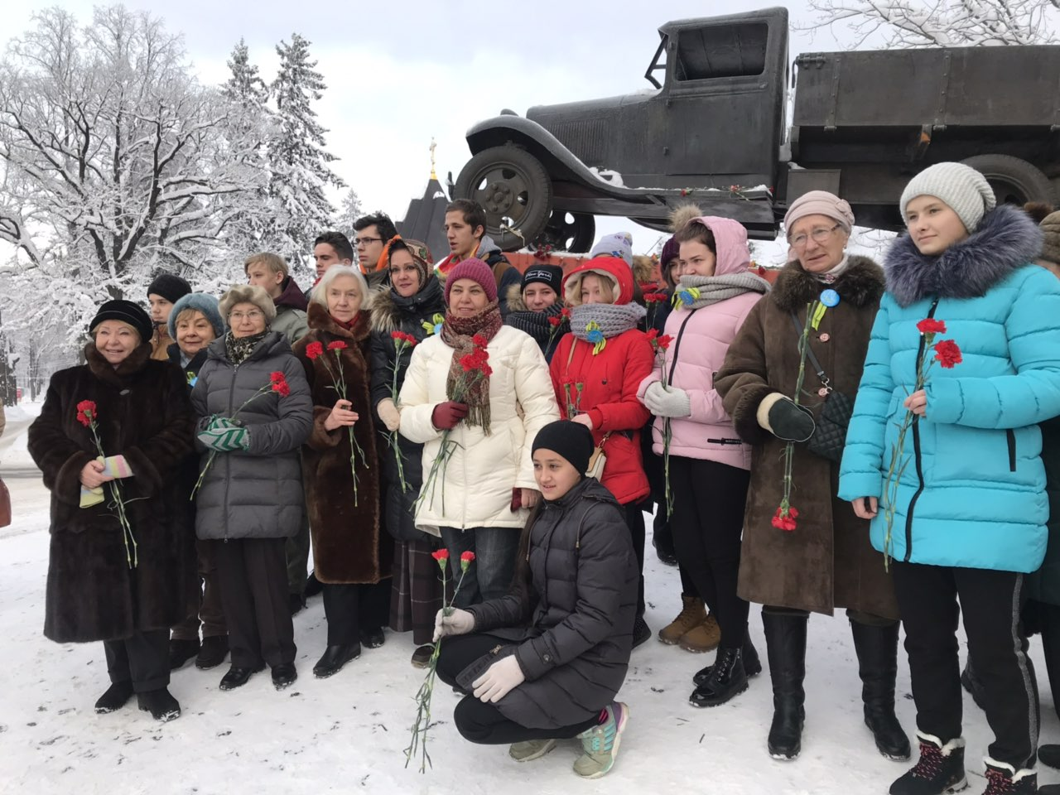
Автобусная экскурсия по Дороге жизни. посвященная празднованию 76-й годовщины со Дня прорыва блокады Ленинграда и 75-й годовщины полного освобождения Ленинграда
http://dumspb.ru/node/2279

Slide 4
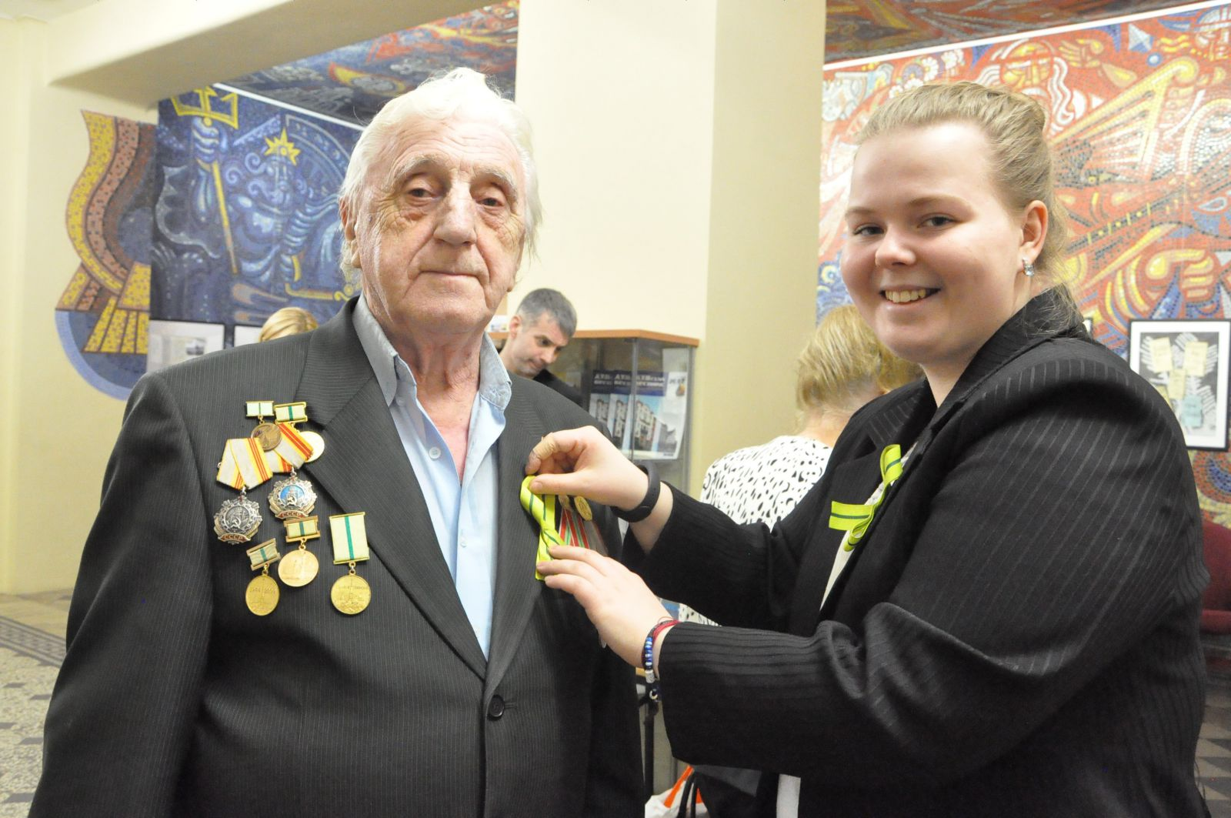
Концерт творческих коллективов, посвященный 75-ой годовщине полного освобождения Ленинграда от фашистской блокады
http://dumspb.ru/node/2284

Slide 5
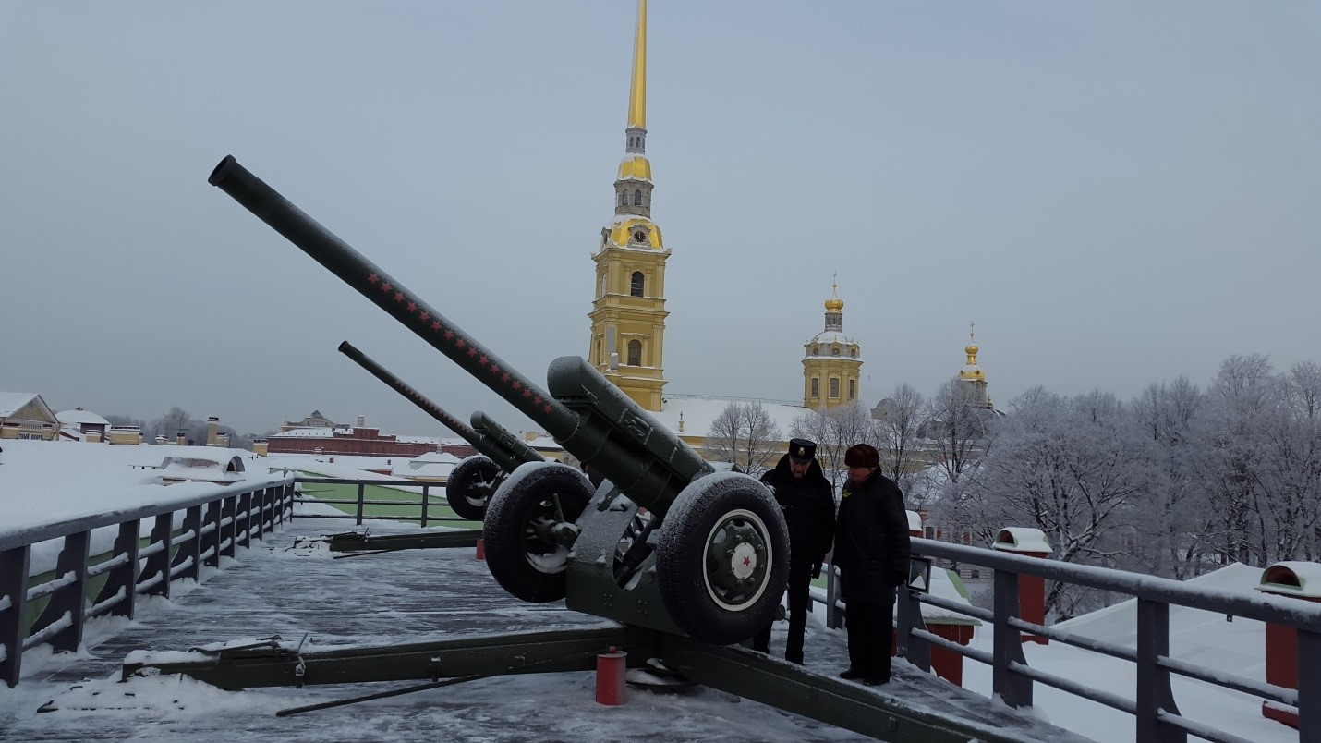
Торжественный выстрел из сигнального орудия с Нарышкина бастиона Петропавловской крепости, посвященный 75-летию полного освобождения Ленинграда от фашистской блокады
http://dumspb.ru/node/2285

Slide 6
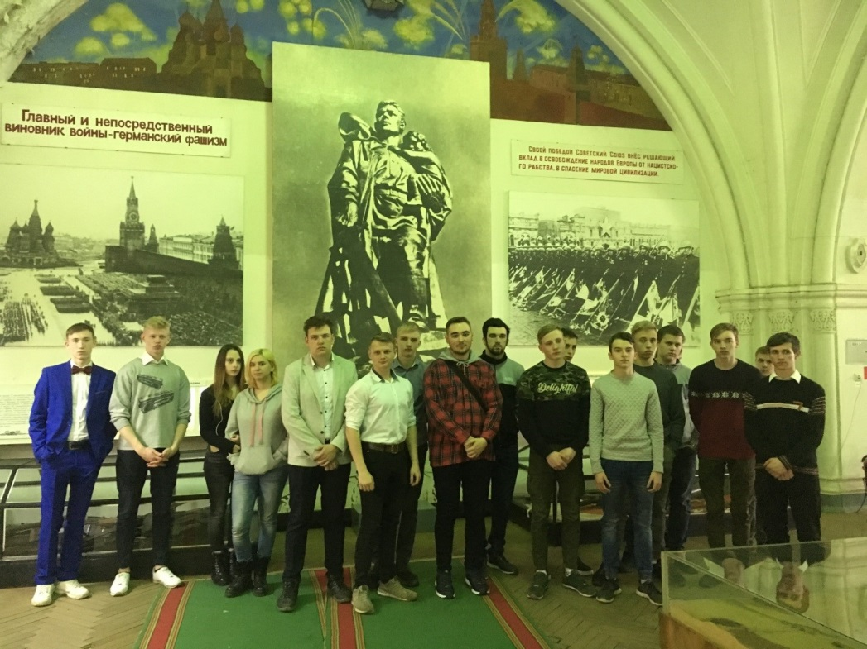
Мероприятия, приуроченные ко Дню партизанской славы
http://dumspb.ru/node/2427

Slide 7
II Форум детских общественных объединений Санкт-Петербурга
http://dumspb.ru/node/2452

Slide 8
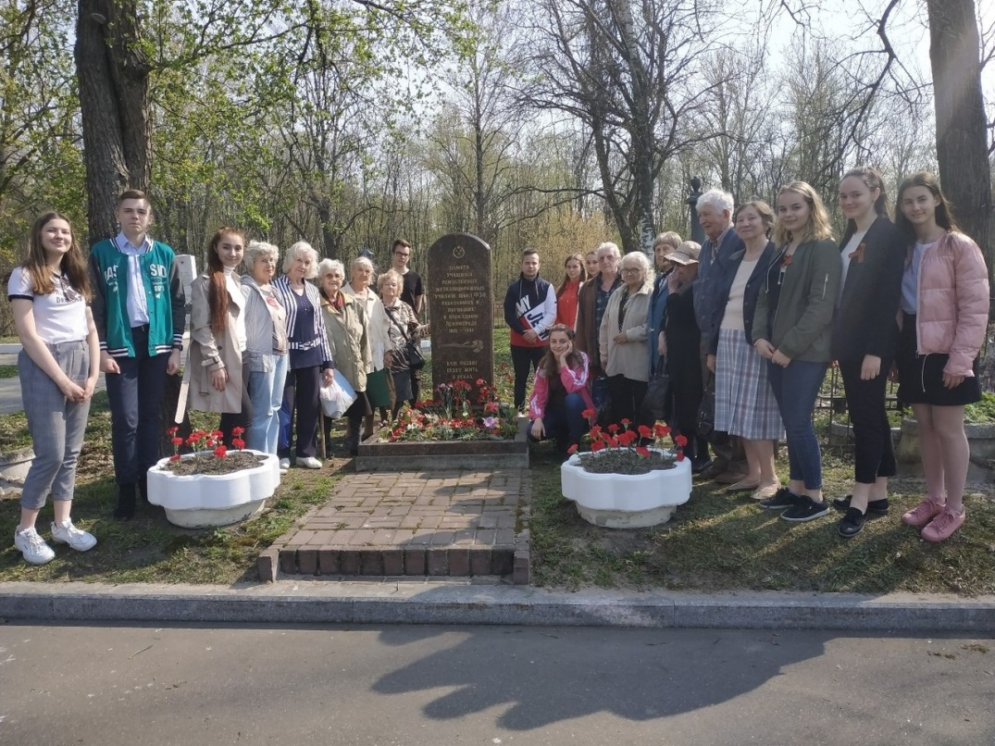
Торжественно-траурная церемония возложения цветов на братскую могилу «Памяти, учащихся ремесленных железнодорожных училищ, школ ФЗО, работавших и погибших в блокадном Ленинграде 1941-1944». кладбища «Остров декабристов»
http://dumspb.ru/node/2483

Slide 9
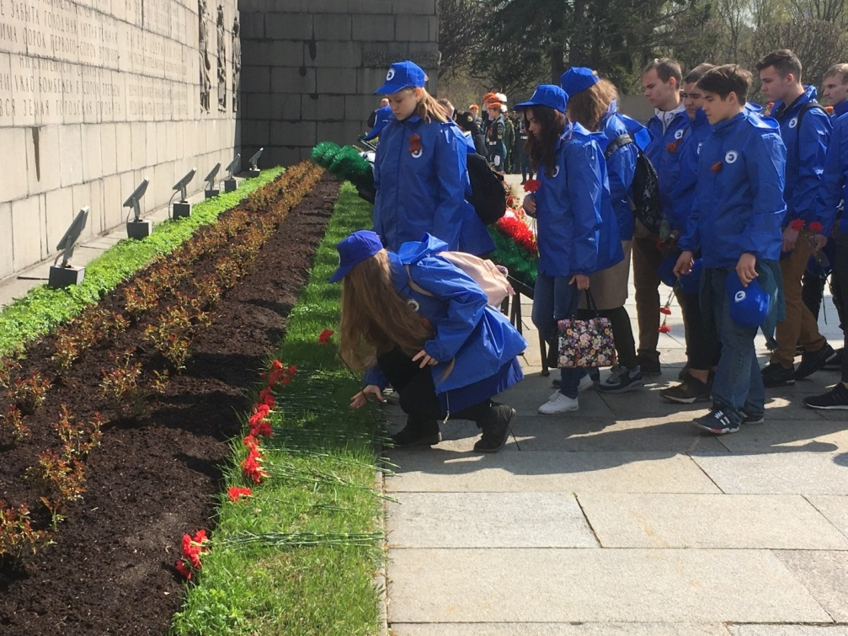
Акция «Памяти павших будьте достойны», посвященная 74-й годовщине Победы советского народа в Великой Отечественной войне 1941-1945 годов
http://dumspb.ru/node/2492

Slide 10
Военно-патриотическая акция «Победный май» по маршруту Санкт-Петербург – Минск – Санкт-Петербург, посвященная Дню Победы в Великой Отечественной войне 1941-1945 гг
http://dumspb.ru/node/2533

Slide 11
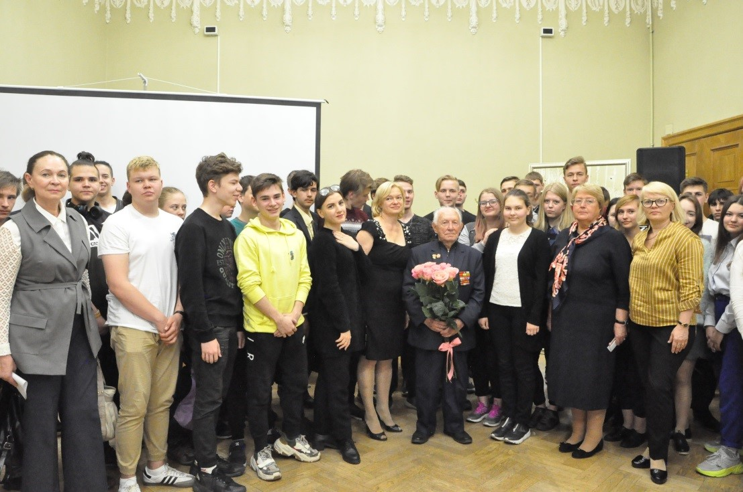
Встреча обучающихся государственных профессиональных образовательных учреждений с ветераном Великой Отечественной Войны – Абрамом Израилевичем
http://dumspb.ru/node/2549

